Slide 1
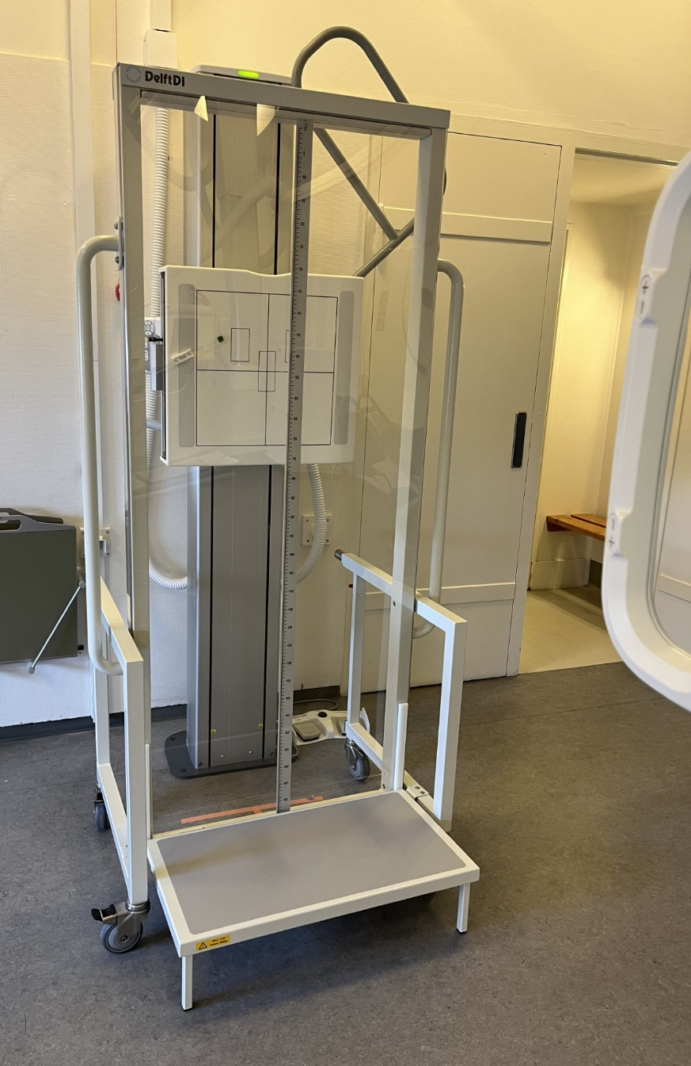
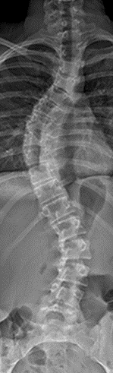
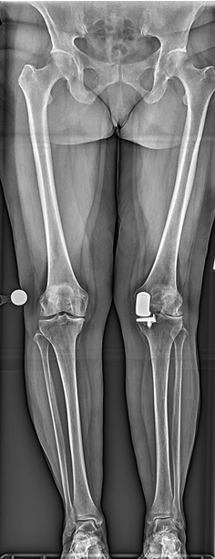
Stitch - sammensatte optagelser

Slide 2
Dette oplæg:
Intro til Stitch og vores erfaringer.
Formål med us
Patient kategorier
Udførelse
Instruks/oplæring
Erfaringer/optimeringer/hyppige fejl

Slide 3
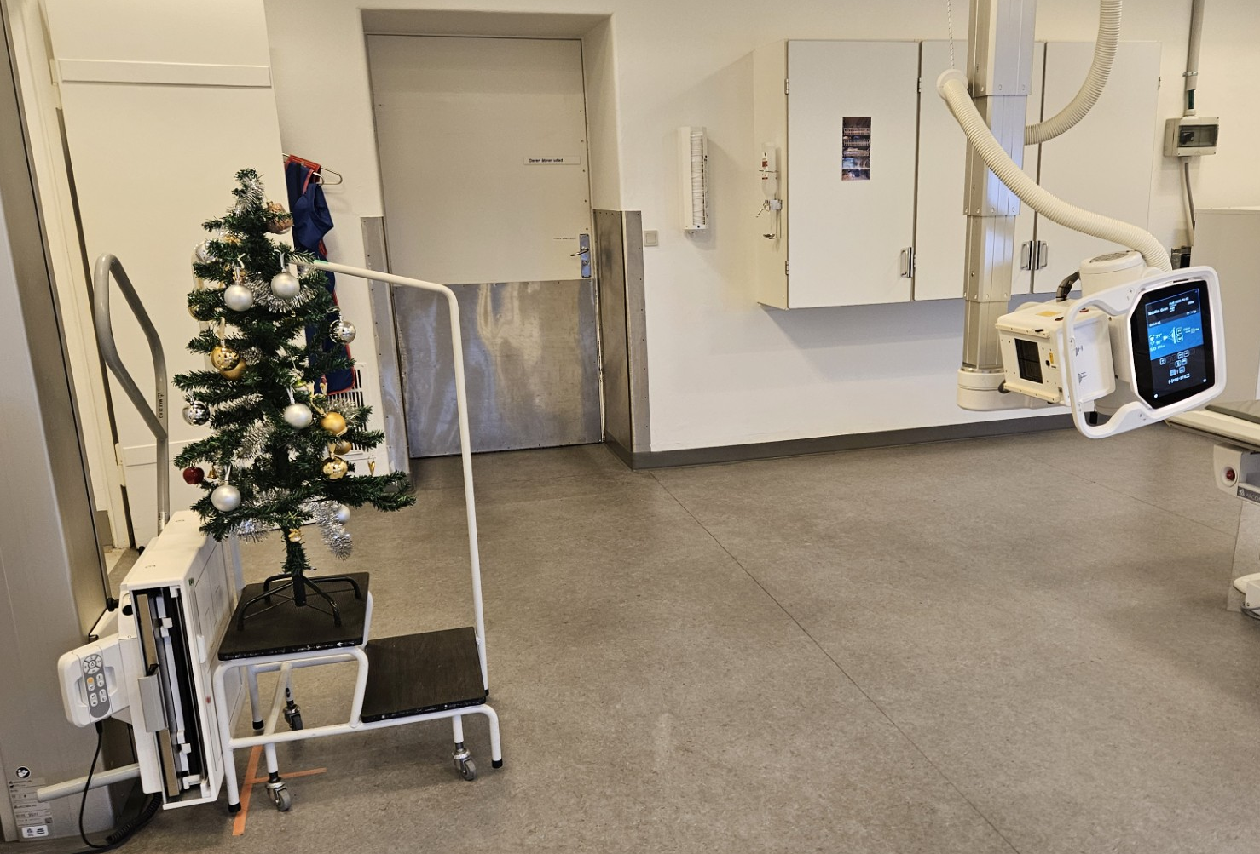
Hvor mange undersøgelser laver vi?
Scoliose: nærmest ikke
Long leg: ca 200 pr år booket i grupper
Notes:
Smart at de er samlet pga stativ osv

Slide 4
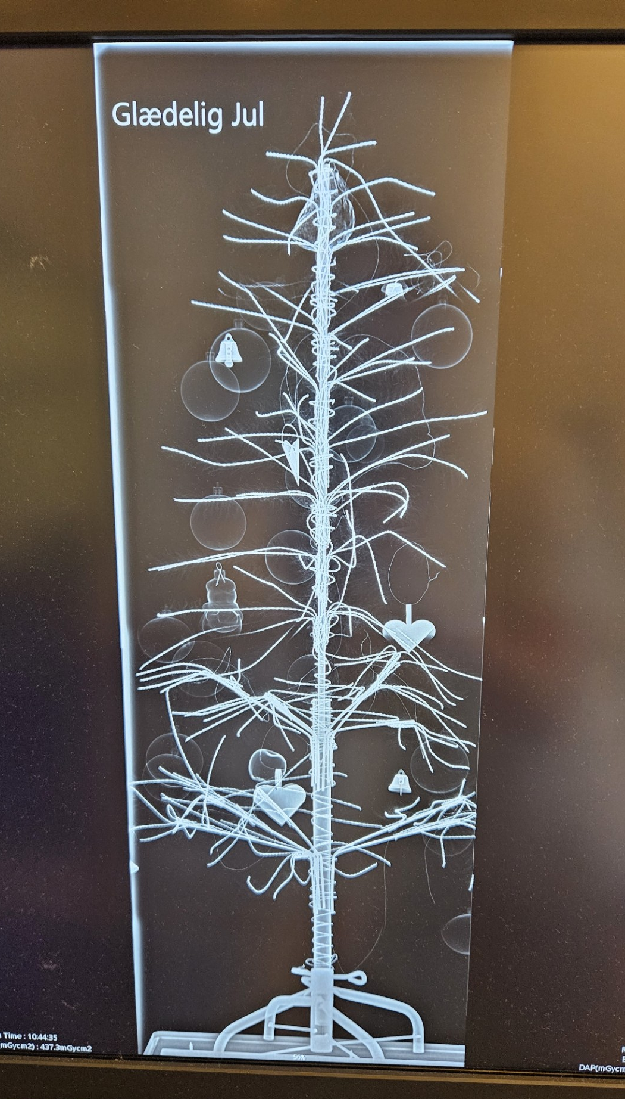
Indikationer
Valgus/Varus præopr
Benlængde korrektion præ og post opr
Børne ACL inden 18 år
Trochlea dysplasi post opr ved kompl.
Notes:
Henviser… kun speciallæger idræts kir

Slide 5
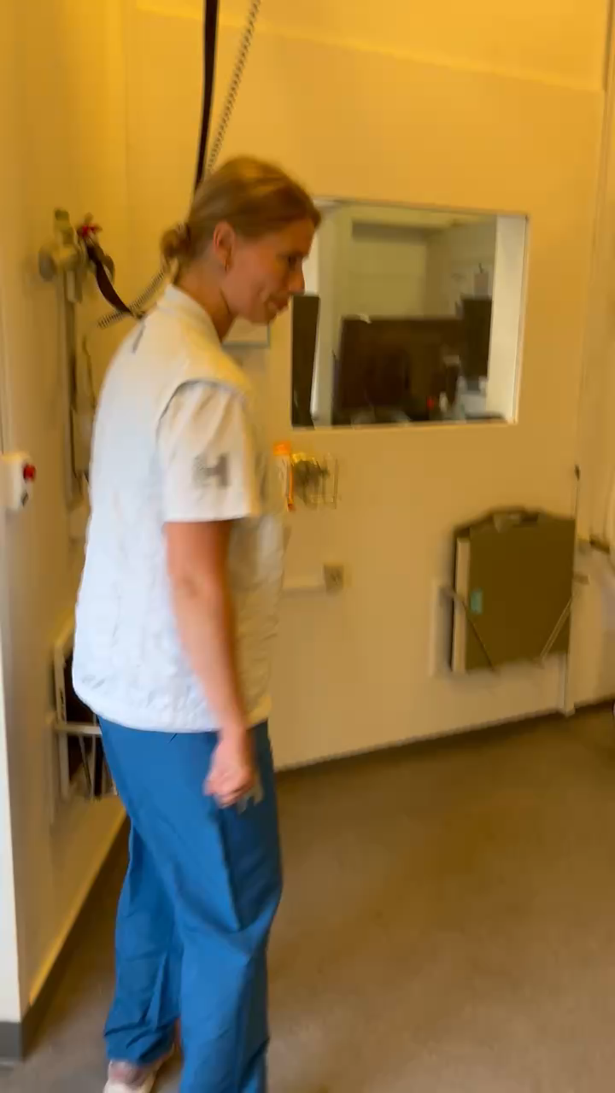
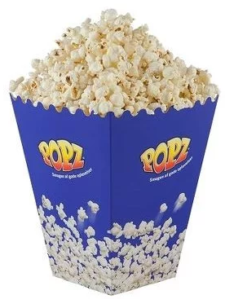
How to
Notes:
How to videoer gemmes som nyt i vores D4 til nye medarbejder mm

Slide 6
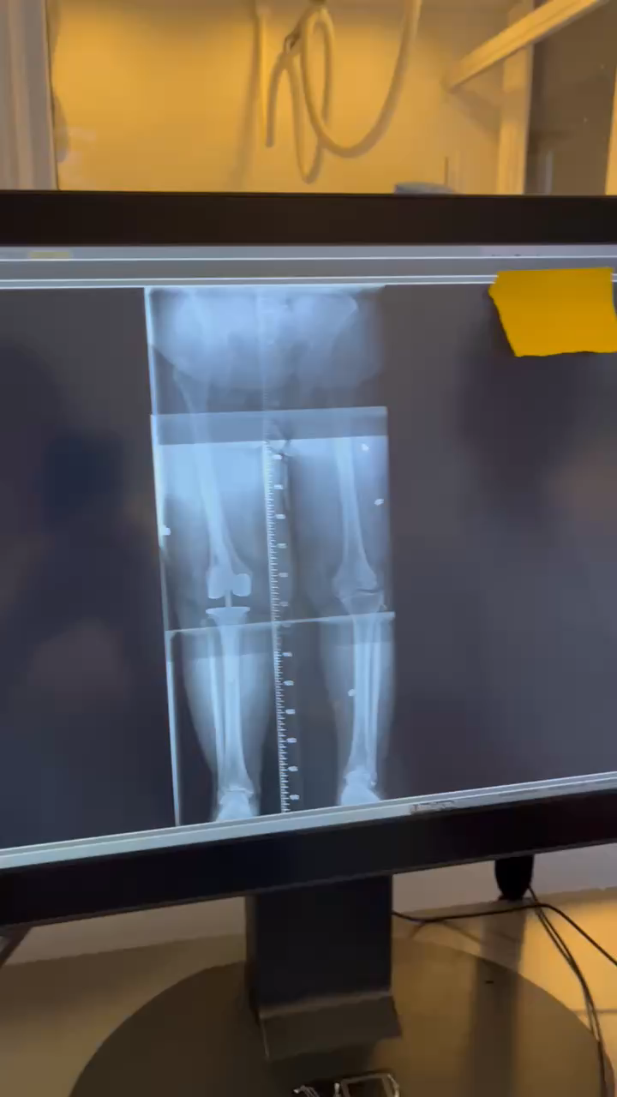
Notes:
Nævn exp måde det er ikke filmet

Slide 7
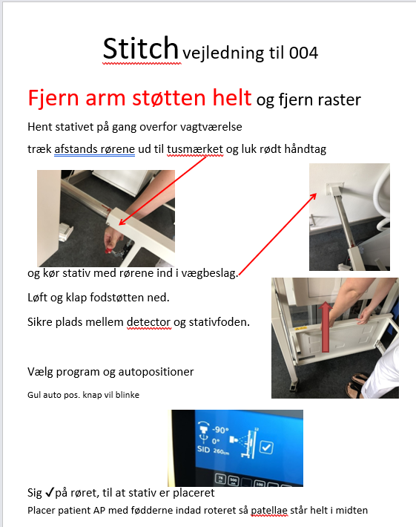
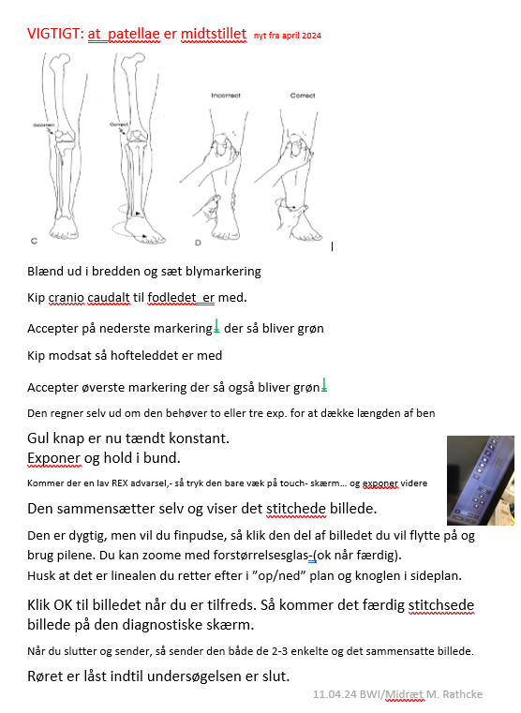

Slide 8
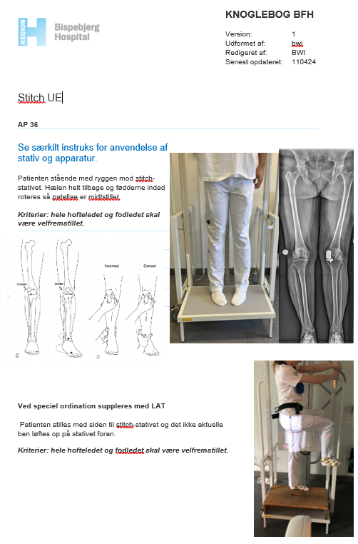

Slide 9
Udfordring- implementering
LÆS OG FORSTÅ
Berørings angst
Fejl 40
Notes:
Udd…implementering…grundighed

Slide 10
Fejl Apparatur/programering/applikation
Betarotation
Alfarotation
Rørvandringen (klods)
Detector klarmelding
Målekammervalg
Længde på pt. antal exponering

Slide 11
Brugerfejl
Armstøtte
Afstand stativ til detector
Centrering
Udblænding begge retninger
Patient placering og benrotation
Usikkerhed ved fx Roi meldinger

Slide 12
Dosis
Lavdosis undersøgelse, ikke fin diagnostik…. Akseudmåling
Dosis for en long leg ligger gennemsnitligt på 50 % af et bækken/knæ/ankel AP

Slide 13
Optimering hen ad vejen
Rørvandringen/fjerne klods
Tydligere markering af afstands grænser
Oplæring/understøtning efter.
Bruger input = forbedret instruks
Kliniker ønsker/kriterier
Notes:
Rør højde sat efter høje cervicaler, nu nyt behov …så sænkes

